Slide 1
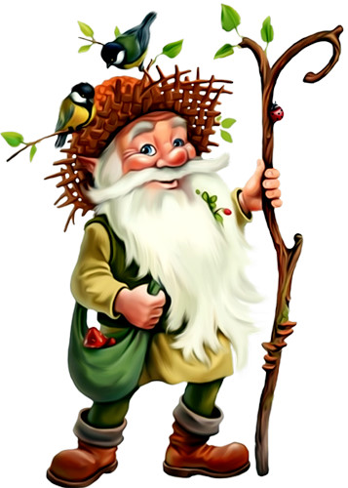
Тропа Деда
Природоведа
ЭКОЛОГИЧЕСКАЯ ТРОПА
МБДОУ «ДЕТСКИЙ САД № 35»
ПРИСМОТРА И ОЗДОРОВЛЕНИЯ
Г.ДЗЕРЖИНСК
2019Г
Адрес нахождения: Нижегородская область,
г Дзержинск, посёлок Желнино,
улица Кооперативная ,дом 40

Slide 2
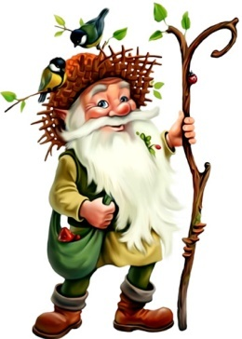
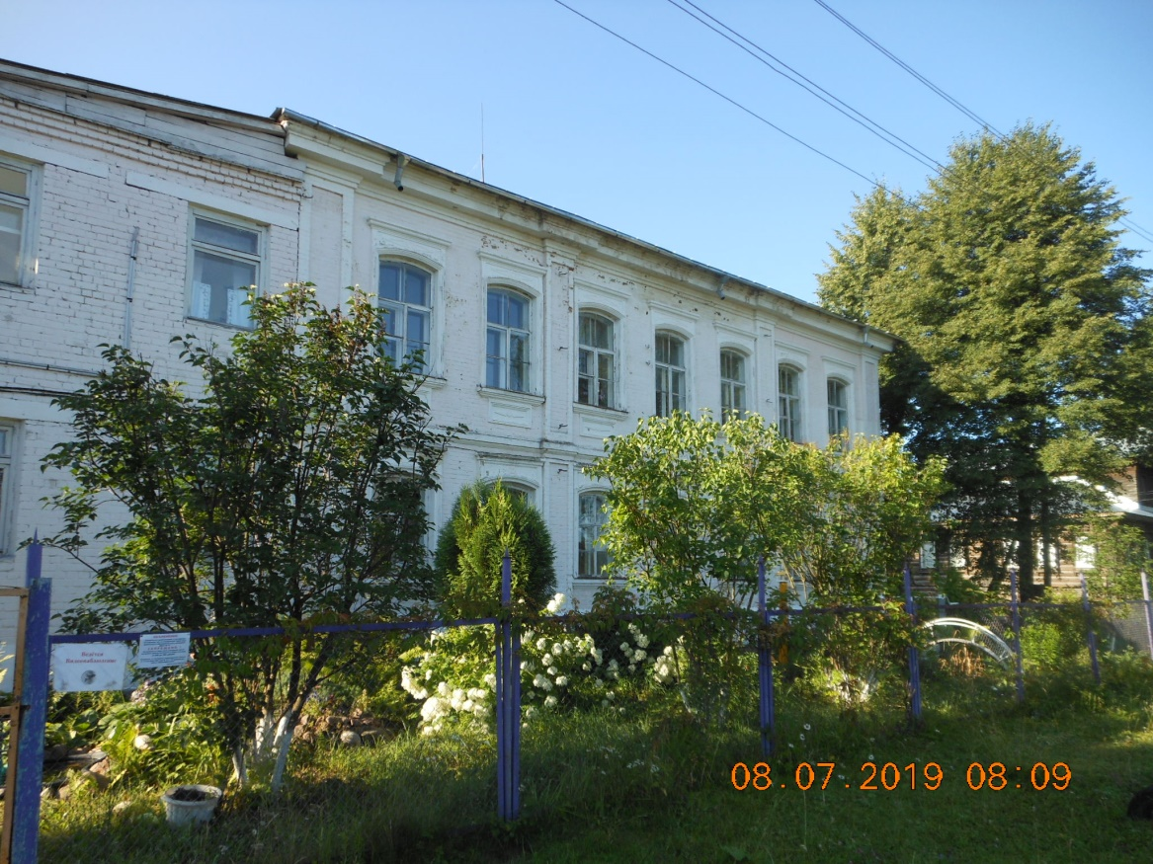
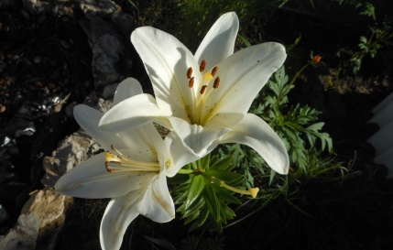
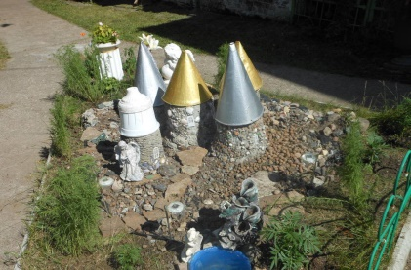
МБДОУ «Детский сад № 35» присмотра и оздоровления
ЭКОЛОГИЧЕСКАЯ ТРОПА
Деда Природоведа
ОБЪЕКТЫ ЭКОЛОГИЧЕСКОЙ ТРОПЫ
ЦВЕТНИКИ
ДЕКОРАТИВНЫЕ И ЯГОДНЫЕ КУСТАРНИКИ (ПОЛИСАДНИК)
ЗОНЫ ОТДЫХА
УЧАСТКИ ГРУПП
ДЕРЕВЬЯ ЛИСТВЕННЫЕ И ХВОЙНЫЕ
ТРОПА ЗДОРОВЬЯ (СПОРТИВНАЯ ПЛОЩАДКА)
ОГОРОДИК БАБУШКИ АГАФЬИ
ФРУКТОВО-ЯГОДНЫЙ САД
УГОЛОК ЛЕСА
МУЗЕЙ ПОД ОТКРЫТОМ НЕБОМ
(ПОЛЯНА ПНЕЙ)
ЛЕСНАЯ АПТЕКА
МЕТЕОПЛОЩАДКА

Slide 3
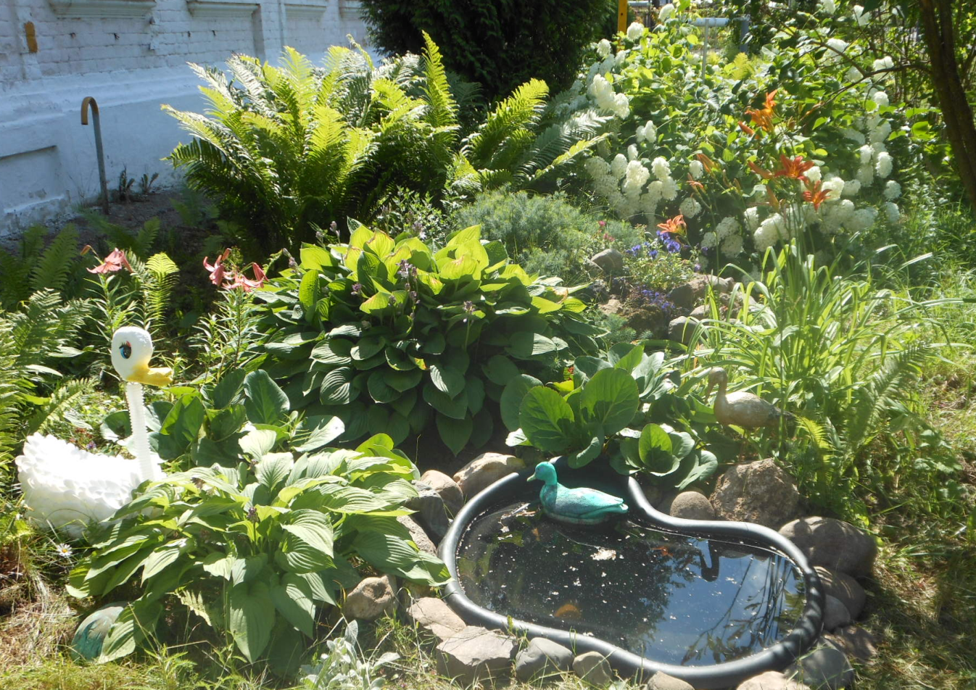



МБДОУ «ДЕТСКИЙ САД № 35»
Экологический объект
«МАЛЕНЬКИЙ ПРУДИК»
РАСТЕНИЯ:
-бадан
-хоста
-тигровая лилия
-лилейник
-папоротник

Slide 4
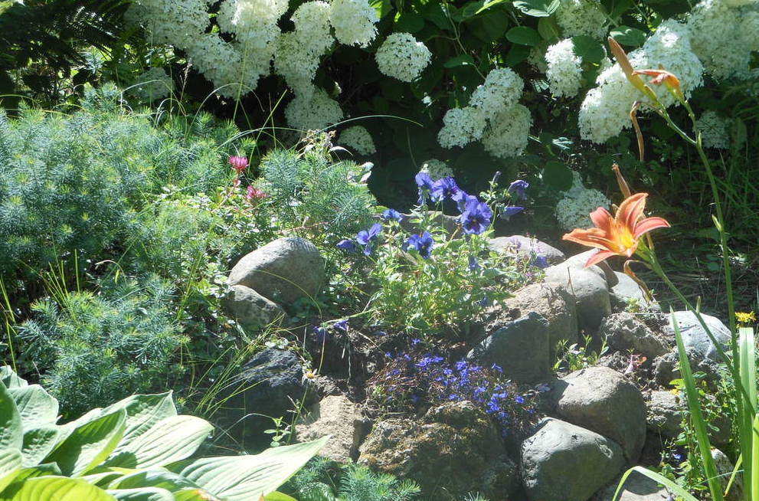

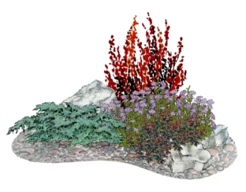
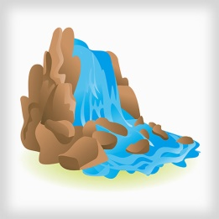

МБДОУ «ДЕТСКИЙ САД № 35»
Экологический объект
«АЛЬПИНАРИЙ»
ВОДОПАД ИЗ ГОЛУБЫХ ЦВЕТОВ
ЛОБЕЛИЯ
АЛИССУМ
БАРВИНОК РАВЯНИСТЫЙ
ЖИВУЧКА ПОЛЗУЧАЯ
ЗВЕРОБОЙ
МОЛОЧАЙ
ФИАЛКА
ВИОЛА
ХОСТА

Slide 5




















МБДОУ «ДЕТСКИЙ САД № 35»
Экологический объект
Система знаков для детей

Slide 6
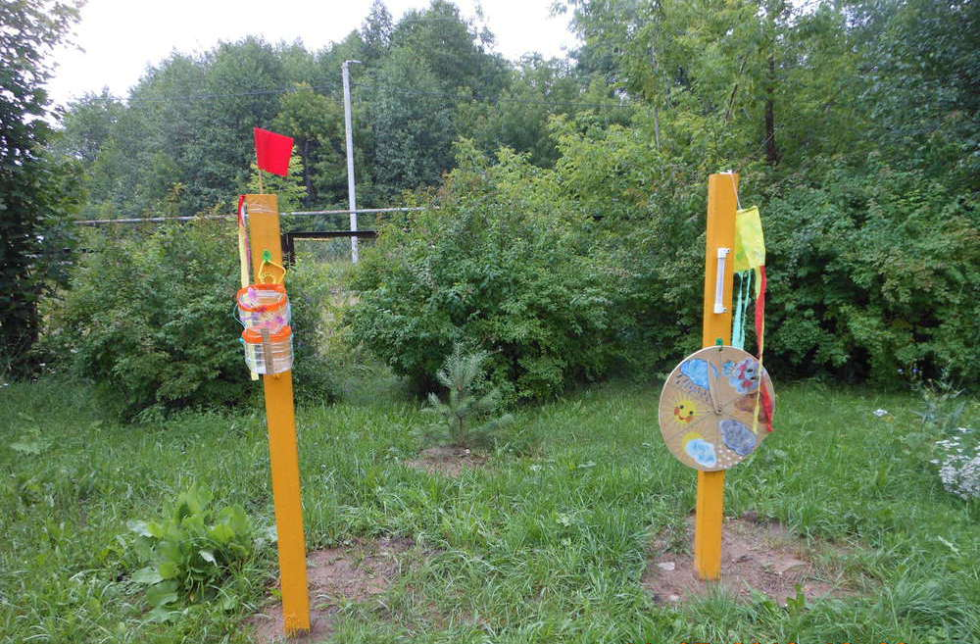
МБДОУ «ДЕТСКИЙ САД № 35»
Экологический объект
«МЕТЕОПЛОЩАДКА»
ОБОРУДОВАНИЕ:
ТЕРМОМЕТР
ВЕТРОВОЙ РУКАВ
ОСАДКОМЕР
ВИЗУАЛИЗАТОР ПОГОДЫ
МОДЕЛЬ ЧАСТЕЙ СУТОК
СОЛНЕЧНЫЕ ЧАСЫ
ЛОВЕЦ ОБЛАКОВ
МЕРЗЛОМЕТР
ЭКСПЕРИМЕНТАЛЬНАЯ ПЛОЩАДКА ДЛЯ ОПЫТОВ

Slide 7
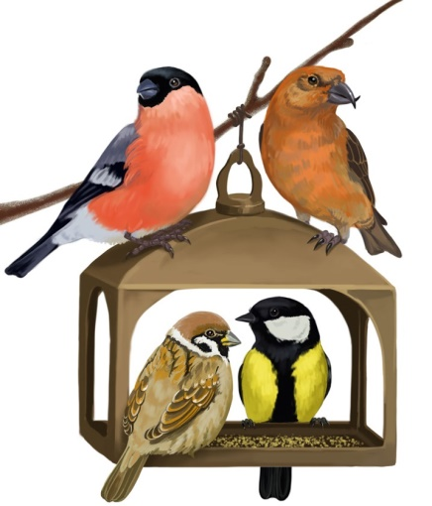
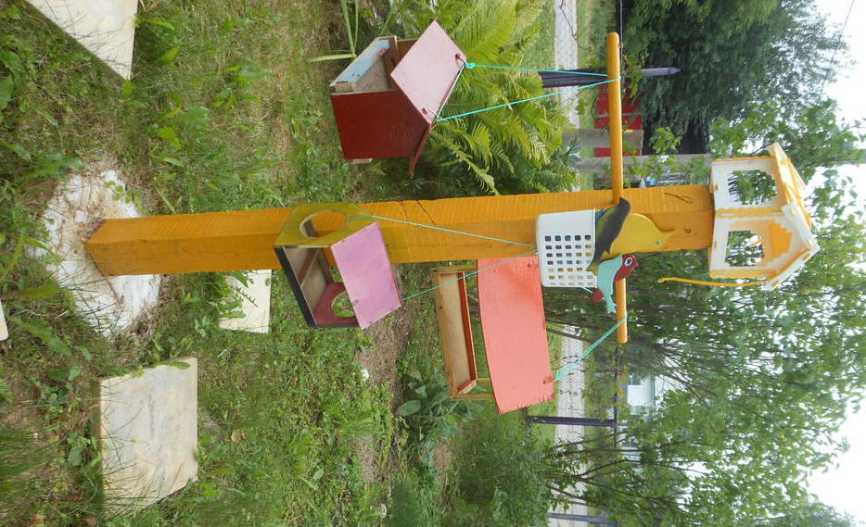



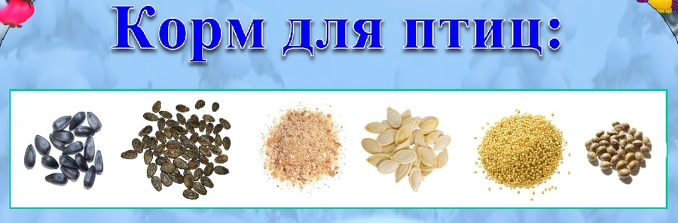


МБДОУ «ДЕТСКИЙ САД № 35»
Экологический объект
«ПТИЧИЙ СТОЛБ»
НАБЛЮДЕНИЯ ЗА ПТИЦАМИ
ПОИЛКИ
КОРМУШКИ
ДИДАКТИЧЕСКОЕ ПОСОБИЕ «ПТИЦЫ»

Slide 8
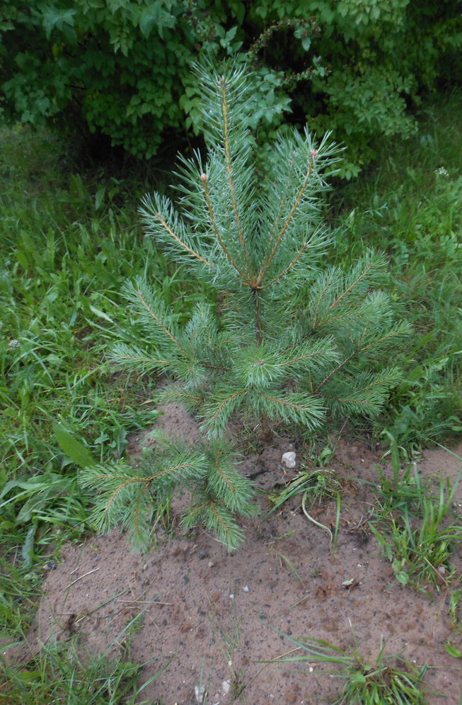
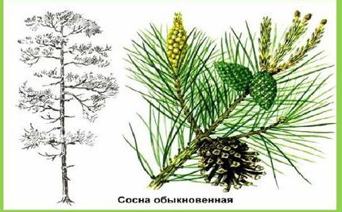



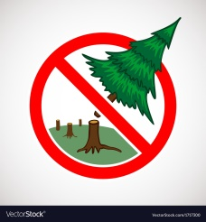
МБДОУ «ДЕТСКИЙ САД № 35»
Экологический объект
«СОСНА»

Slide 9
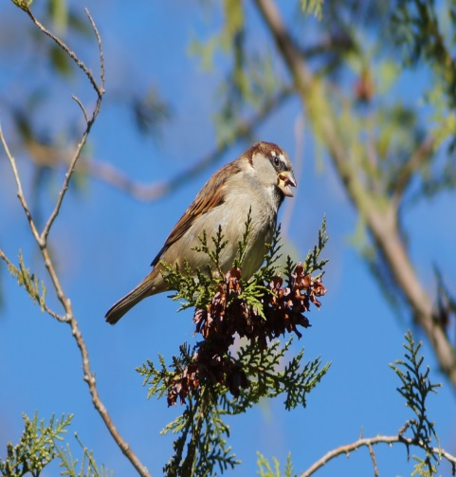
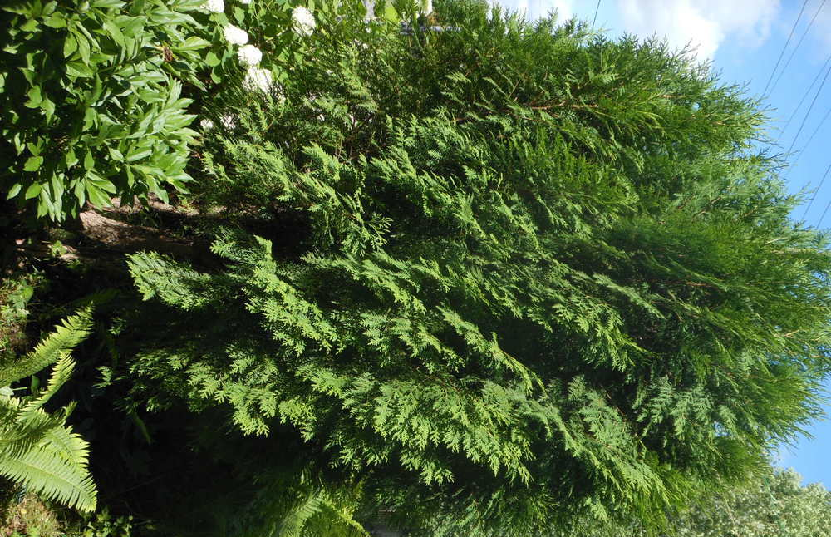
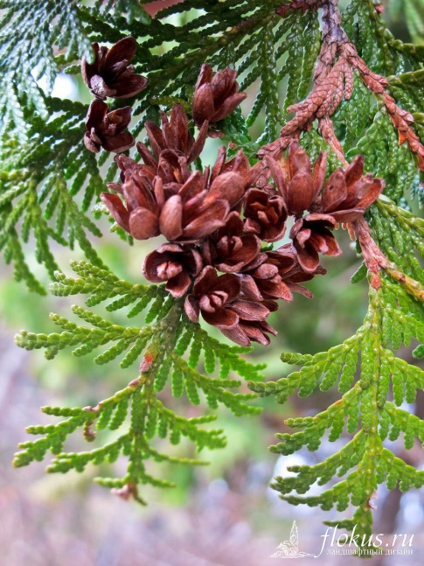

МБДОУ «ДЕТСКИЙ САД № 35»
Экологический объект
«ТУЯ»

Slide 10
МБДОУ «ДЕТСКИЙ САД № 35»
Экологический объект
«ТУЯ»

Slide 11
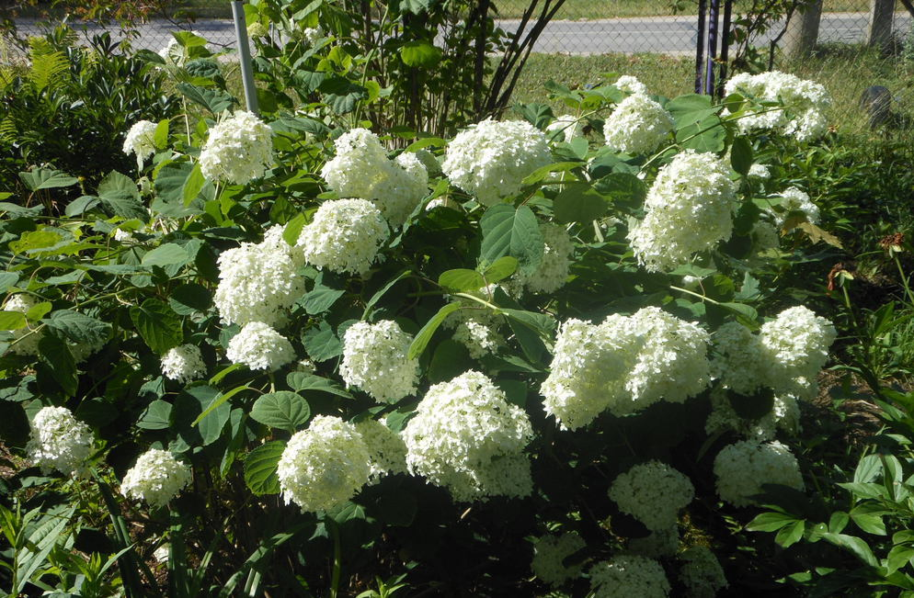
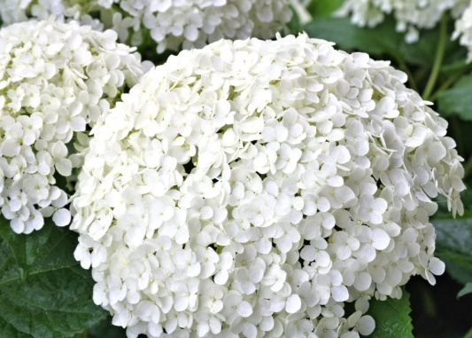
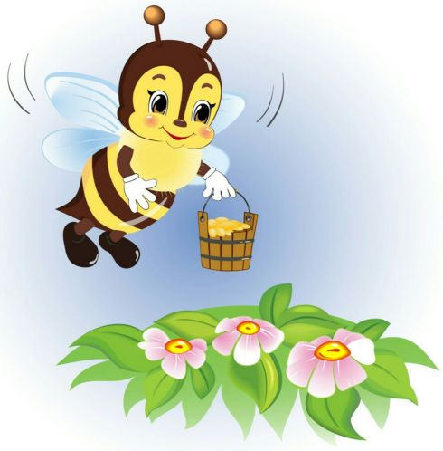


МБДОУ «ДЕТСКИЙ САД № 35»
Экологический объект
ЦВЕТУЩИЙ КУСТАРНИК «ГОРТЕНЗИЯ»

Slide 12
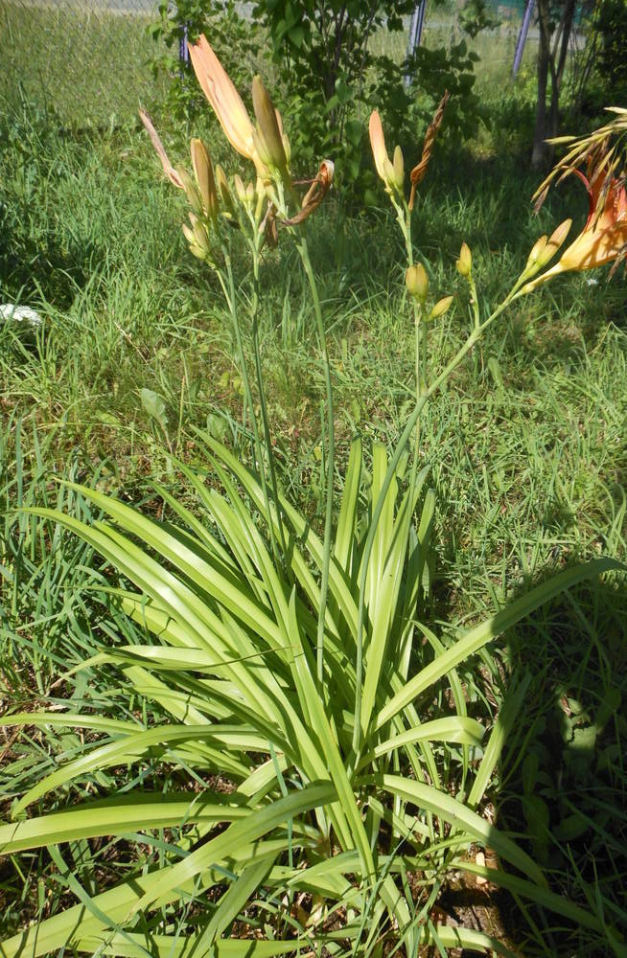
МБДОУ «ДЕТСКИЙ САД № 35»
Экологический объект
РАСТЕНИЯ:

Slide 13
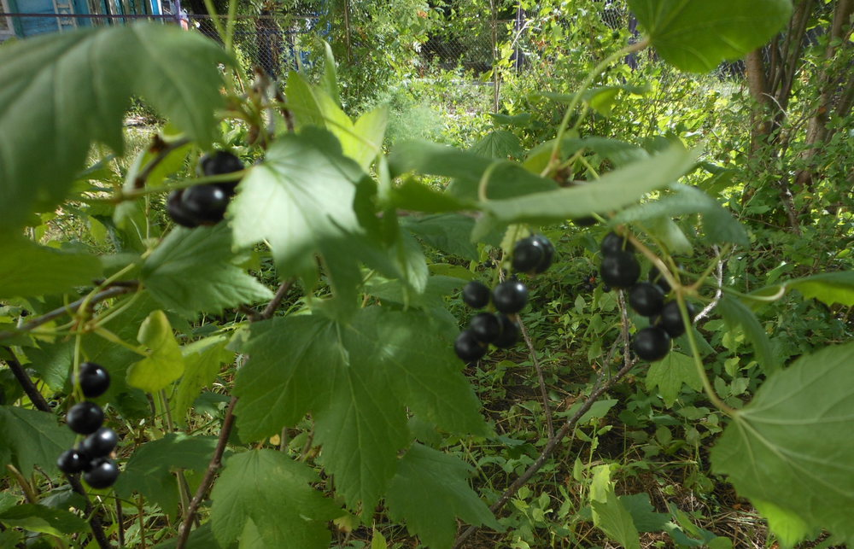
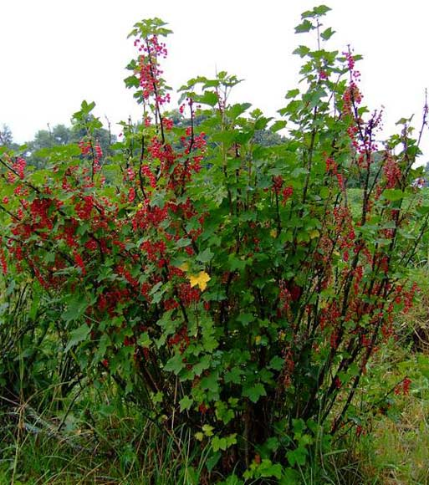
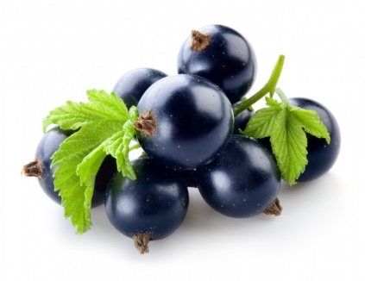
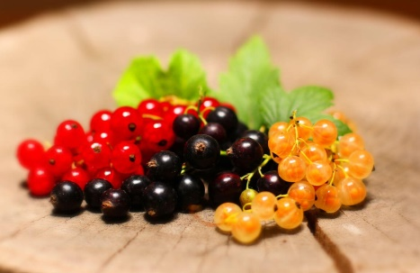



МБДОУ «ДЕТСКИЙ САД № 35»
Экологические объекты
ЯГОДНЫЕ КУСТАРНИКИ
«ЧЕРНАЯ И КРАСНАЯ СМОРОДИНА»

Slide 14
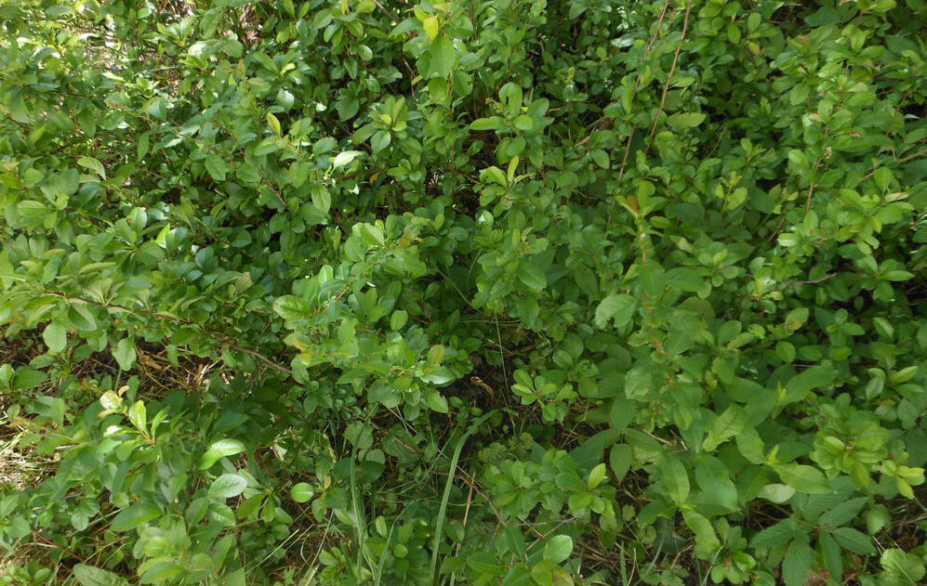
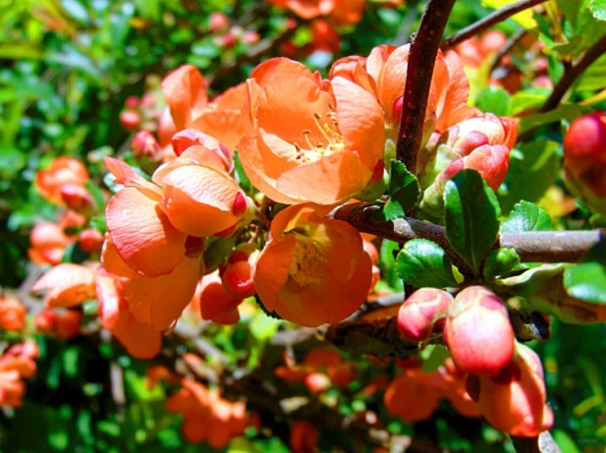
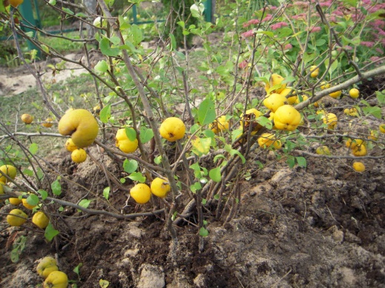
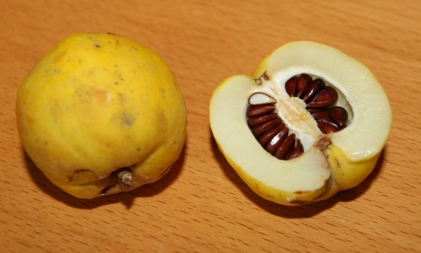

МБДОУ «ДЕТСКИЙ САД № 35»
Экологический объект
«АЙВА»
ДЕКОРАТИВНЫЙ КУСТАРНИК АЙВА

Slide 15
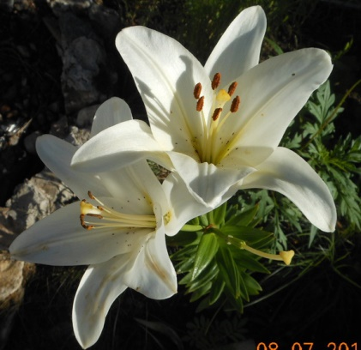

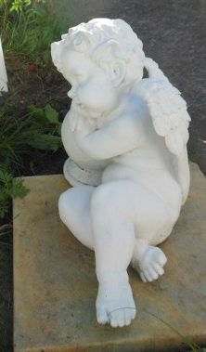
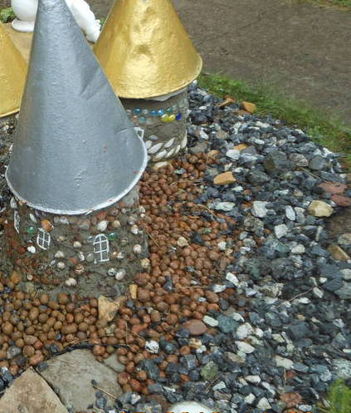
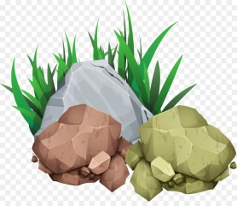



МБДОУ «ДЕТСКИЙ САД № 35»
Экологический объект
«КАМЕННЫЕ ЗАМКИ»
МАЛЫЕ СКУЛЬПТУРНЫЕ ФОРМЫ
ЗАМКИ ИЗ РАЗОГО ВИДА КАМНЕЙ
ГОЛЫШ
КЕРАМЗИТ
ЦЕМЕНТ
РАКУШЕЧНИК
НАТУРАЛЬНЫЙ ПРИРОДНЫЙ КАМЕНЬ
ГРАНИТНАЯ КРОШКА
МИНИ- ВОДОЁМ
ЦВЕТОЧНЫЕ КУЛЬТУРЫ

Slide 16
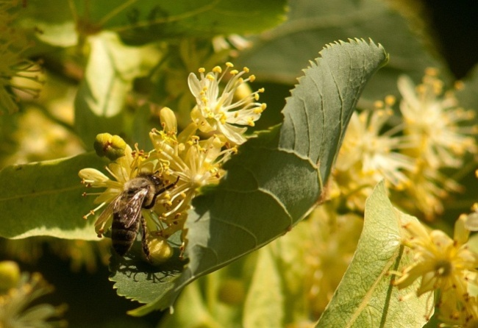
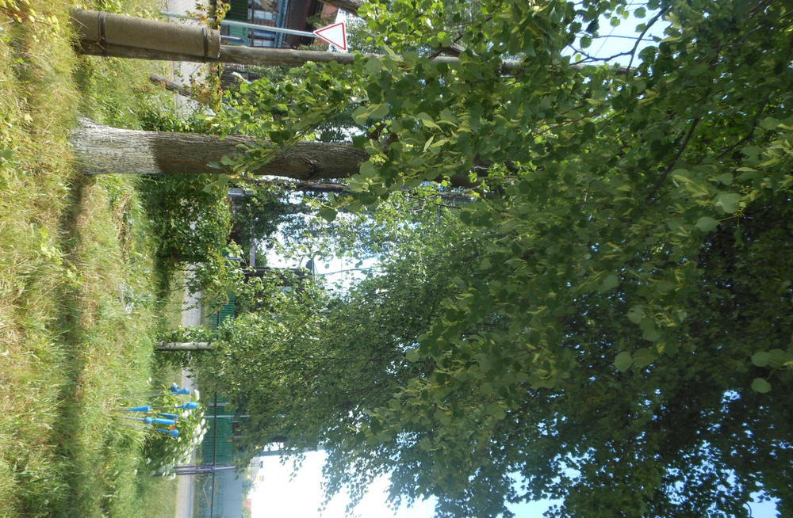
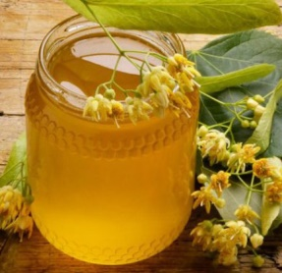
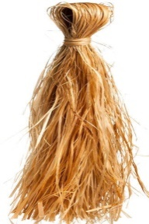
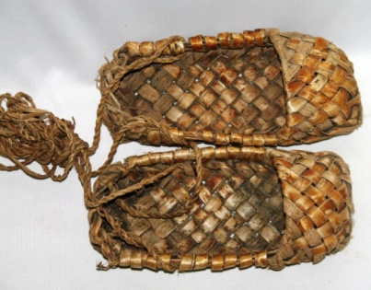
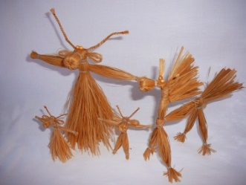
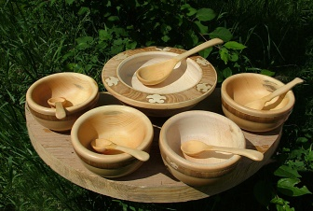


МБДОУ «ДЕТСКИЙ САД № 35»
Экологический объект
«ЛИПОВАЯ АЛЛЕЯ»
ИЗДЕЛИЯ ИЗ ЛИПЫ:
ЛЫКО (МОЧАЛО)
ИГРУШКИ
ЛАПТИ
МЁД
ЛИПОВЫЙ ЦВЕТ
ПОСУДА
СТРОИТЕЛЬНЫЙ МАТЕРИАЛ

Slide 17
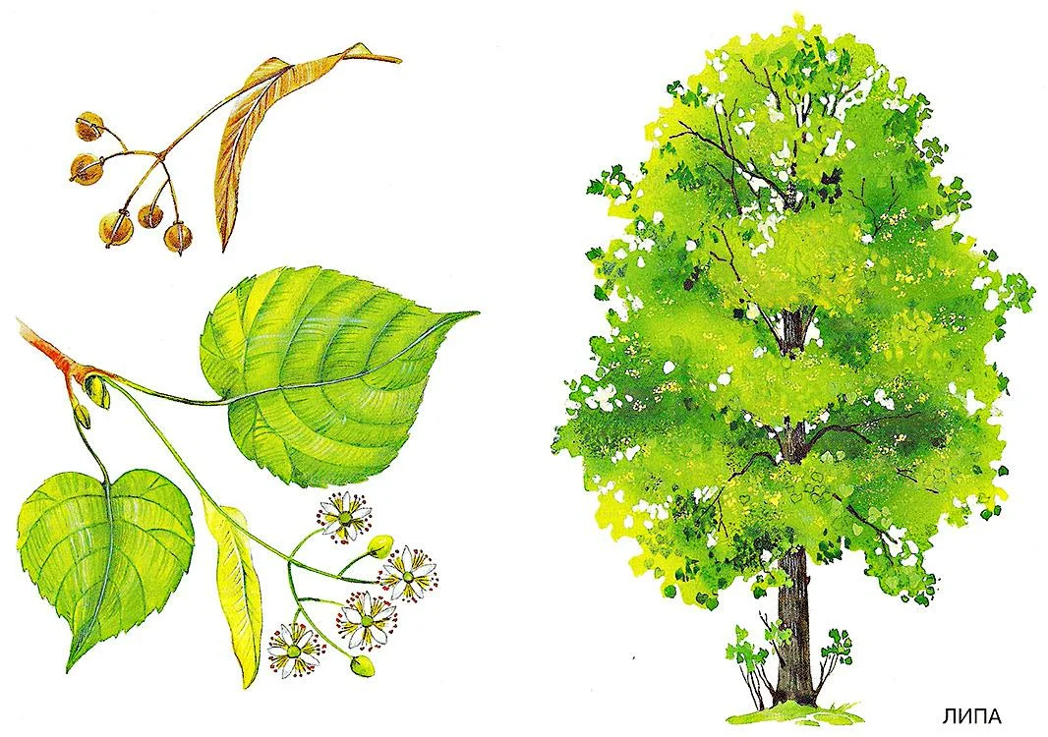
МБДОУ «ДЕТСКИЙ САД № 35»
Экологический объект
ДЕРЕВО «ЛИПА»
ИЗДЕЛИЯ ИЗ ЛИПЫ:
ЛЫКО (МОЧАЛО)
ИГРУШКИ
ЛАПТИ
МЁД
ЛИПОВЫЙ ЦВЕТ
ПОСУДА
СТРОИТЕЛЬНЫЙ МАТЕРИАЛ

Slide 18
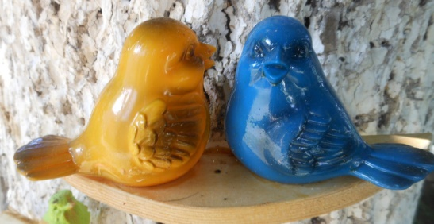
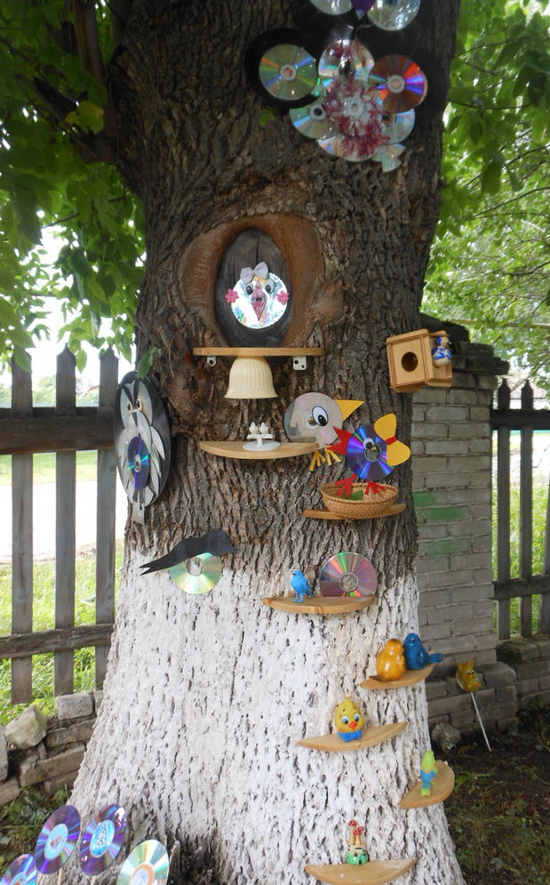
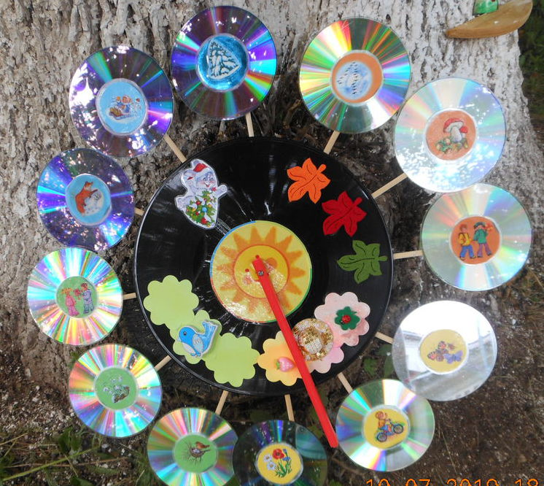
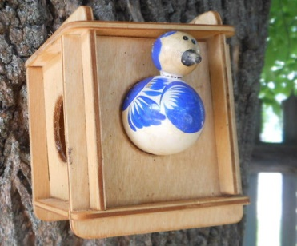

МБДОУ «ДЕТСКИЙ САД № 35»
Экологический объект
«СКАЗОЧНОЕ ПТИЧЬЕ ДЕРЕВО»

Slide 19
МБДОУ «ДЕТСКИЙ САД № 35»
ЗНАКОМЬТЕСЬ! ХОЗЯИН ТРОПЫ -
Дед Природовед
Роль персонажа Деда Природоведа :
Показывает объекты экологической тропы.
Расширяет представления детей о погодных изменениях в природе.
Формирует бережное отношение к окружающей природе.
Даёт элементарные представления о взаимосвязи человека и природы.
Сопровождает экскурсии по тропе.

Slide 20
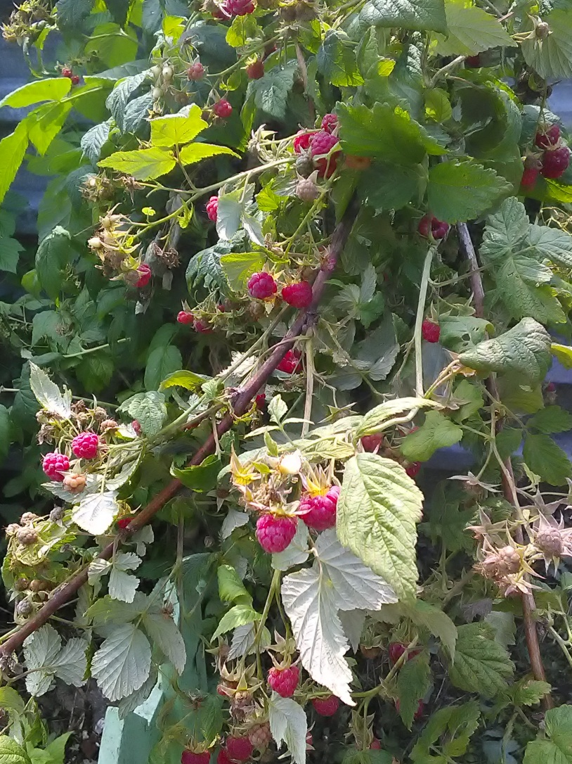
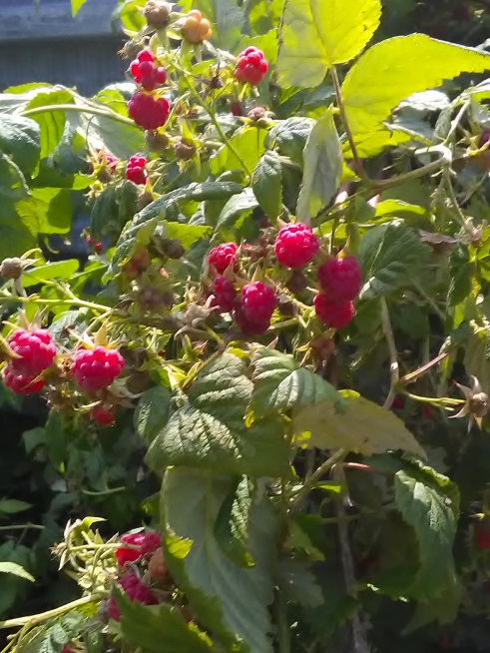
МБДОУ «ДЕТСКИЙ САД № 35»
Экологический объект
РАСТЕНИЯ:

Slide 21
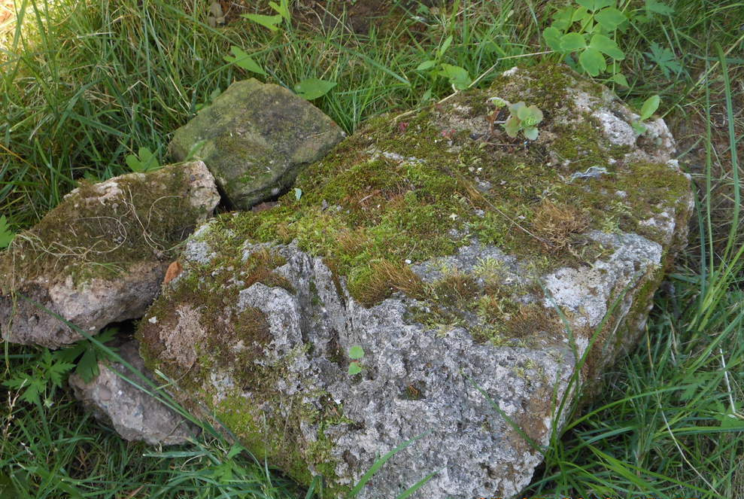



МБДОУ «ДЕТСКИЙ САД № 35»
Экологический объект
«Камень, поросший мхом»
виды мха:
Дубовый
Кукушкин лён
Сфагнум

Slide 22






МБДОУ «ДЕТСКИЙ САД № 35»
Экологический объект
«ГРИБНОЙ ПЕНЬ»
ПЕНЬ 7 ЛЕТ –ДЕРЕВО ЯБЛОНЯ
ГРИБЫ –
ПИЛОЛИСТНИК ТИГРОВЫЙ

Slide 23



МБДОУ «ДЕТСКИЙ САД № 35»
Экологический объект
«ИСКУССТВЕННЫЙ ВОДОЁМ»
ИСКУССТВЕННЫЙ ВОДОЁМ
знакомит детей с обитателями водоема, с условиями их жизни, питания.
В оформлении бросовый материал

Slide 24



МБДОУ «ДЕТСКИЙ САД № 35»
Экологический объект
«ТРОПА ЗДОРОВЬЯ»
ТРОПА ЗДОРОВЬЯ выполнена из естественных материалов в форме небольших отрезков, мощенных разнофактурным природным материалом.
Позволяет проводить профилактику и коррекцию здоровья детей в игровой форме.

Slide 25

МБДОУ «ДЕТСКИЙ САД № 35»
Экологический объект
РАСТЕНИЯ:

Slide 26

МБДОУ «ДЕТСКИЙ САД № 35»
Экологический объект
РАСТЕНИЯ:

Slide 27

МБДОУ «ДЕТСКИЙ САД № 35»
Экологический объект
РАСТЕНИЯ:

Slide 28

МБДОУ «ДЕТСКИЙ САД № 35»
Экологический объект
РАСТЕНИЯ:

Slide 29

МБДОУ «ДЕТСКИЙ САД № 35»
Экологический объект
РАСТЕНИЯ:

Slide 30

МБДОУ «ДЕТСКИЙ САД № 35»
Экологический объект
РАСТЕНИЯ:

Slide 31


МБДОУ «ДЕТСКИЙ САД № 35»
Экологический объект
РАСТЕНИЯ:

Slide 32


МБДОУ «ДЕТСКИЙ САД № 35»
Экологический объект
РАСТЕНИЯ:

Slide 33

МБДОУ «ДЕТСКИЙ САД № 35»
Экологический объект
РАСТЕНИЯ:

Slide 34

МБДОУ «ДЕТСКИЙ САД № 35»
Экологический объект
РАСТЕНИЯ:

Slide 35

МБДОУ «ДЕТСКИЙ САД № 35»
Экологический объект
РАСТЕНИЯ:

Slide 36

МБДОУ «ДЕТСКИЙ САД № 35»
Экологический объект
РАСТЕНИЯ:

Slide 37

МБДОУ «ДЕТСКИЙ САД № 35»
Экологический объект
РАСТЕНИЯ:

Slide 38


МБДОУ «ДЕТСКИЙ САД № 35»
Экологический объект
РАСТЕНИЯ:

Slide 39

МБДОУ «ДЕТСКИЙ САД № 35»
Экологический объект
РАСТЕНИЯ:

Slide 40

МБДОУ «ДЕТСКИЙ САД № 35»
Экологический объект
РАСТЕНИЯ:

Slide 41


МБДОУ «ДЕТСКИЙ САД № 35»
Экологический объект
РАСТЕНИЯ:

Slide 42

МБДОУ «ДЕТСКИЙ САД № 35»
Экологический объект
РАСТЕНИЯ:

Slide 43

МБДОУ «ДЕТСКИЙ САД № 35»
Экологический объект
РАСТЕНИЯ:

Slide 44

МБДОУ «ДЕТСКИЙ САД № 35»
Экологический объект
РАСТЕНИЯ:

Slide 45








МБДОУ «ДЕТСКИЙ САД № 35»
Экологический объект
«БЕРЁЗА»
ИЗ БЕРЁЗЫ ДЕЛАЮТ:
СОК БЕРЁЗОВЫЙ
ПОСУДУ ИЗ БЕРЕСТЫ
ВЕНИКИ ДЛЯ БАНИ
МЫЛО
ДЁГОТЬ
МЕБЕЛЬ

Slide 46

МБДОУ «ДЕТСКИЙ САД № 35»
Экологический объект
РАСТЕНИЯ:

Slide 47

МБДОУ «ДЕТСКИЙ САД № 35»
Экологический объект
РАСТЕНИЯ:

Slide 48

МБДОУ «ДЕТСКИЙ САД № 35»
Экологический объект
РАСТЕНИЯ:

Slide 49

МБДОУ «ДЕТСКИЙ САД № 35»
Экологический объект
РАСТЕНИЯ:

Slide 50

МБДОУ «ДЕТСКИЙ САД № 35»
Экологический объект
РАСТЕНИЯ:

Slide 51

МБДОУ «ДЕТСКИЙ САД № 35»
Экологический объект
РАСТЕНИЯ:

Slide 52

МБДОУ «ДЕТСКИЙ САД № 35»
Экологический объект
РАСТЕНИЯ:

Slide 53

МБДОУ «ДЕТСКИЙ САД № 35»
Экологический объект
РАСТЕНИЯ:

Slide 54

МБДОУ «ДЕТСКИЙ САД № 35»
Экологический объект
РАСТЕНИЯ:

Slide 55







МБДОУ «ДЕТСКИЙ САД № 35»
Экологический объект
МУЗЕЙ ПОД ОТКРЫТЫМ НЕБОМ
«ПОЛЯНКА ПНЕЙ»
ГОДОВЫЕ КОЛЬЦА
ПНЯ
ПЕНЬ-ДОМ ДЛЯ НАСЕКОМЫХ И ЖИВОТНЫХ

Slide 56

МБДОУ «ДЕТСКИЙ САД № 35»
Экологический объект
РАСТЕНИЯ:

Slide 57

МБДОУ «ДЕТСКИЙ САД № 35»
Экологический объект
РАСТЕНИЯ:

Slide 58

МБДОУ «ДЕТСКИЙ САД № 35»
Экологический объект
РАСТЕНИЯ:

Slide 59

МБДОУ «ДЕТСКИЙ САД № 35»
Экологический объект
РАСТЕНИЯ:

Slide 60

МБДОУ «ДЕТСКИЙ САД № 35»
Экологический объект
РАСТЕНИЯ:

Slide 61

МБДОУ «ДЕТСКИЙ САД № 35»
Экологический объект
РАСТЕНИЯ:

Slide 62

МБДОУ «ДЕТСКИЙ САД № 35»
Экологический объект
РАСТЕНИЯ:

Slide 63


МБДОУ «ДЕТСКИЙ САД № 35»
Экологический объект
РАСТЕНИЯ:

Slide 64

МБДОУ «ДЕТСКИЙ САД № 35»
Экологический объект
РАСТЕНИЯ:

Slide 65

МБДОУ «ДЕТСКИЙ САД № 35»
Экологический объект
РАСТЕНИЯ:

Slide 66











МБДОУ «ДЕТСКИЙ САД № 35»
Экологический объект
«ЛЕСНАЯ АПТЕКА»

Slide 67
МБДОУ «ДЕТСКИЙ САД № 35»
Экологический объект
РАСТЕНИЯ:

Slide 68
МБДОУ «ДЕТСКИЙ САД № 35»
Экологический объект
РАСТЕНИЯ:

Slide 69
МБДОУ «ДЕТСКИЙ САД № 35»
Экологический объект
РАСТЕНИЯ:

Slide 70
МБДОУ «ДЕТСКИЙ САД № 35»
Экологический объект
РАСТЕНИЯ:

